Slide 1



Slide 2


Slide 3


ÔN TẬP CÁC PHÉP TÍNH VỚI SỐ TỰ NHIÊN
ÔN TẬP CÁC PHÉP TÍNH VỚI SỐ TỰ NHIÊN
Bài 2
Bài 2
Tiết 1

Slide 4





Slide 5

Xin chào các bạn nhỏ, chào mừng đã đến với ngôi làng của chúng tớ. Tớ sẽ dẫn các bạn đi tham quan ngôi làng nhé! Đặc biệt ở mỗi khu vực các bạn sẽ nhận một thử thách, sau khi hoàn thành, các bạn sẽ nhận được quà từ trưởng làng!

Slide 6





Cùng chăm sóc vườn táo
Vườn táo của bác trưởng làng đang bị lũ sâu phá hoại, hãy giúp bác chăm sóc nó nhé!

Slide 7

1
Đặt tính rồi tính:
a) 7 318 + 3 191
b) 172 × 4
83 500 – 28 150
307 × 15
681 + 14 609
4 488 : 34

Slide 8
1
Đặt tính rồi tính:
a) 7 318 + 3 191
83 500 – 28 150
7 318
83 500
+
-
3 191
28 150
10 509
55 350

Slide 9
1
Đặt tính rồi tính:
681 + 14 609
b) 172 × 4
681
172
+
x
14 609
4
15 290
688

Slide 10
1
Đặt tính rồi tính:
4 488 : 34
34
4 488
307 × 15
3 4
132
307
x
1 08
15
1 02
1535
68
307
68
4605
0

Slide 11


Chúc mừng các bạn đã hoàn thành thử thách và món quà đầu tiên là một giỏ táo thơm ngon từ trưởng làng nhé!

Slide 12


THĂM LÒ BÁNH MÌ
Các bạn hãy giúp bác trưởng làng sắp xếp lại những chiếc bánh mì vào ngăn nắp nhé!

Slide 13

Để nhận được những chiếc bánh mì đã nướng xong các bạn hãy hoàn thành bài tập sau nhé!

Slide 14
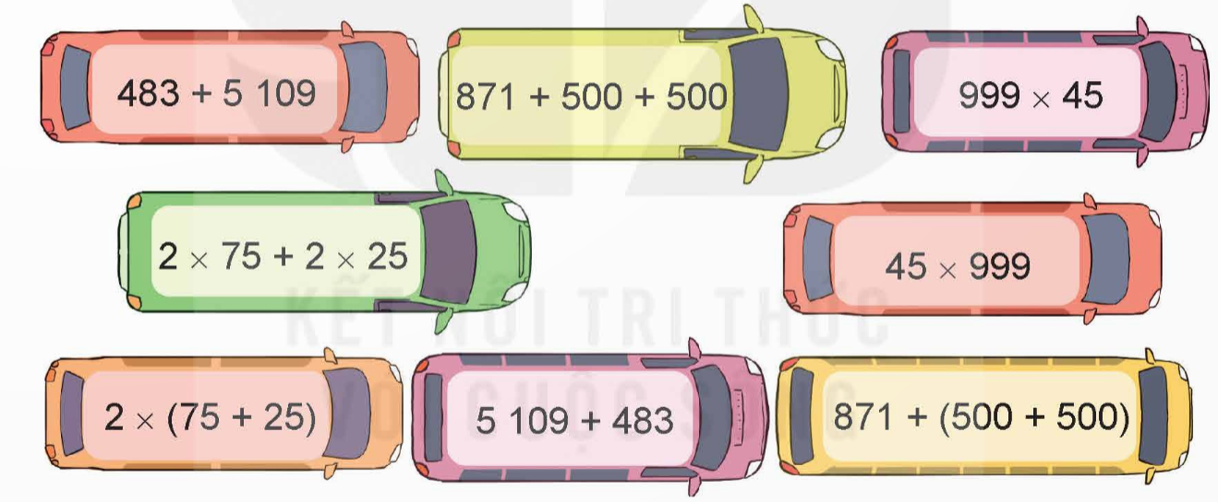
Không thực hiện phép tính, hãy tìm các cặp biểu thức có giá trị bằng nhau.
2

Slide 15
Không thực hiện phép tính, hãy tìm các cặp biểu thức có giá trị bằng nhau.
2
Giải thích
483 + 5 109 = 5 109 + 483 (Tính chất giao hoán của phép cộng)
871 + 500 + 500 = 871 + (500 + 500) (Tính chất kết hợp của phép cộng)
999 × 45 = 45 × 999 (Tính chất giao hoán của phép nhân)
2 × 75 + 2 × 25 = 2 × (75 + 25) (Tính chất phân phối của phép nhân đối với phép cộng

Slide 16

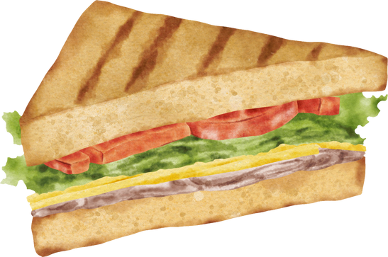
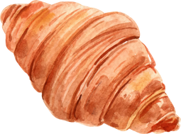
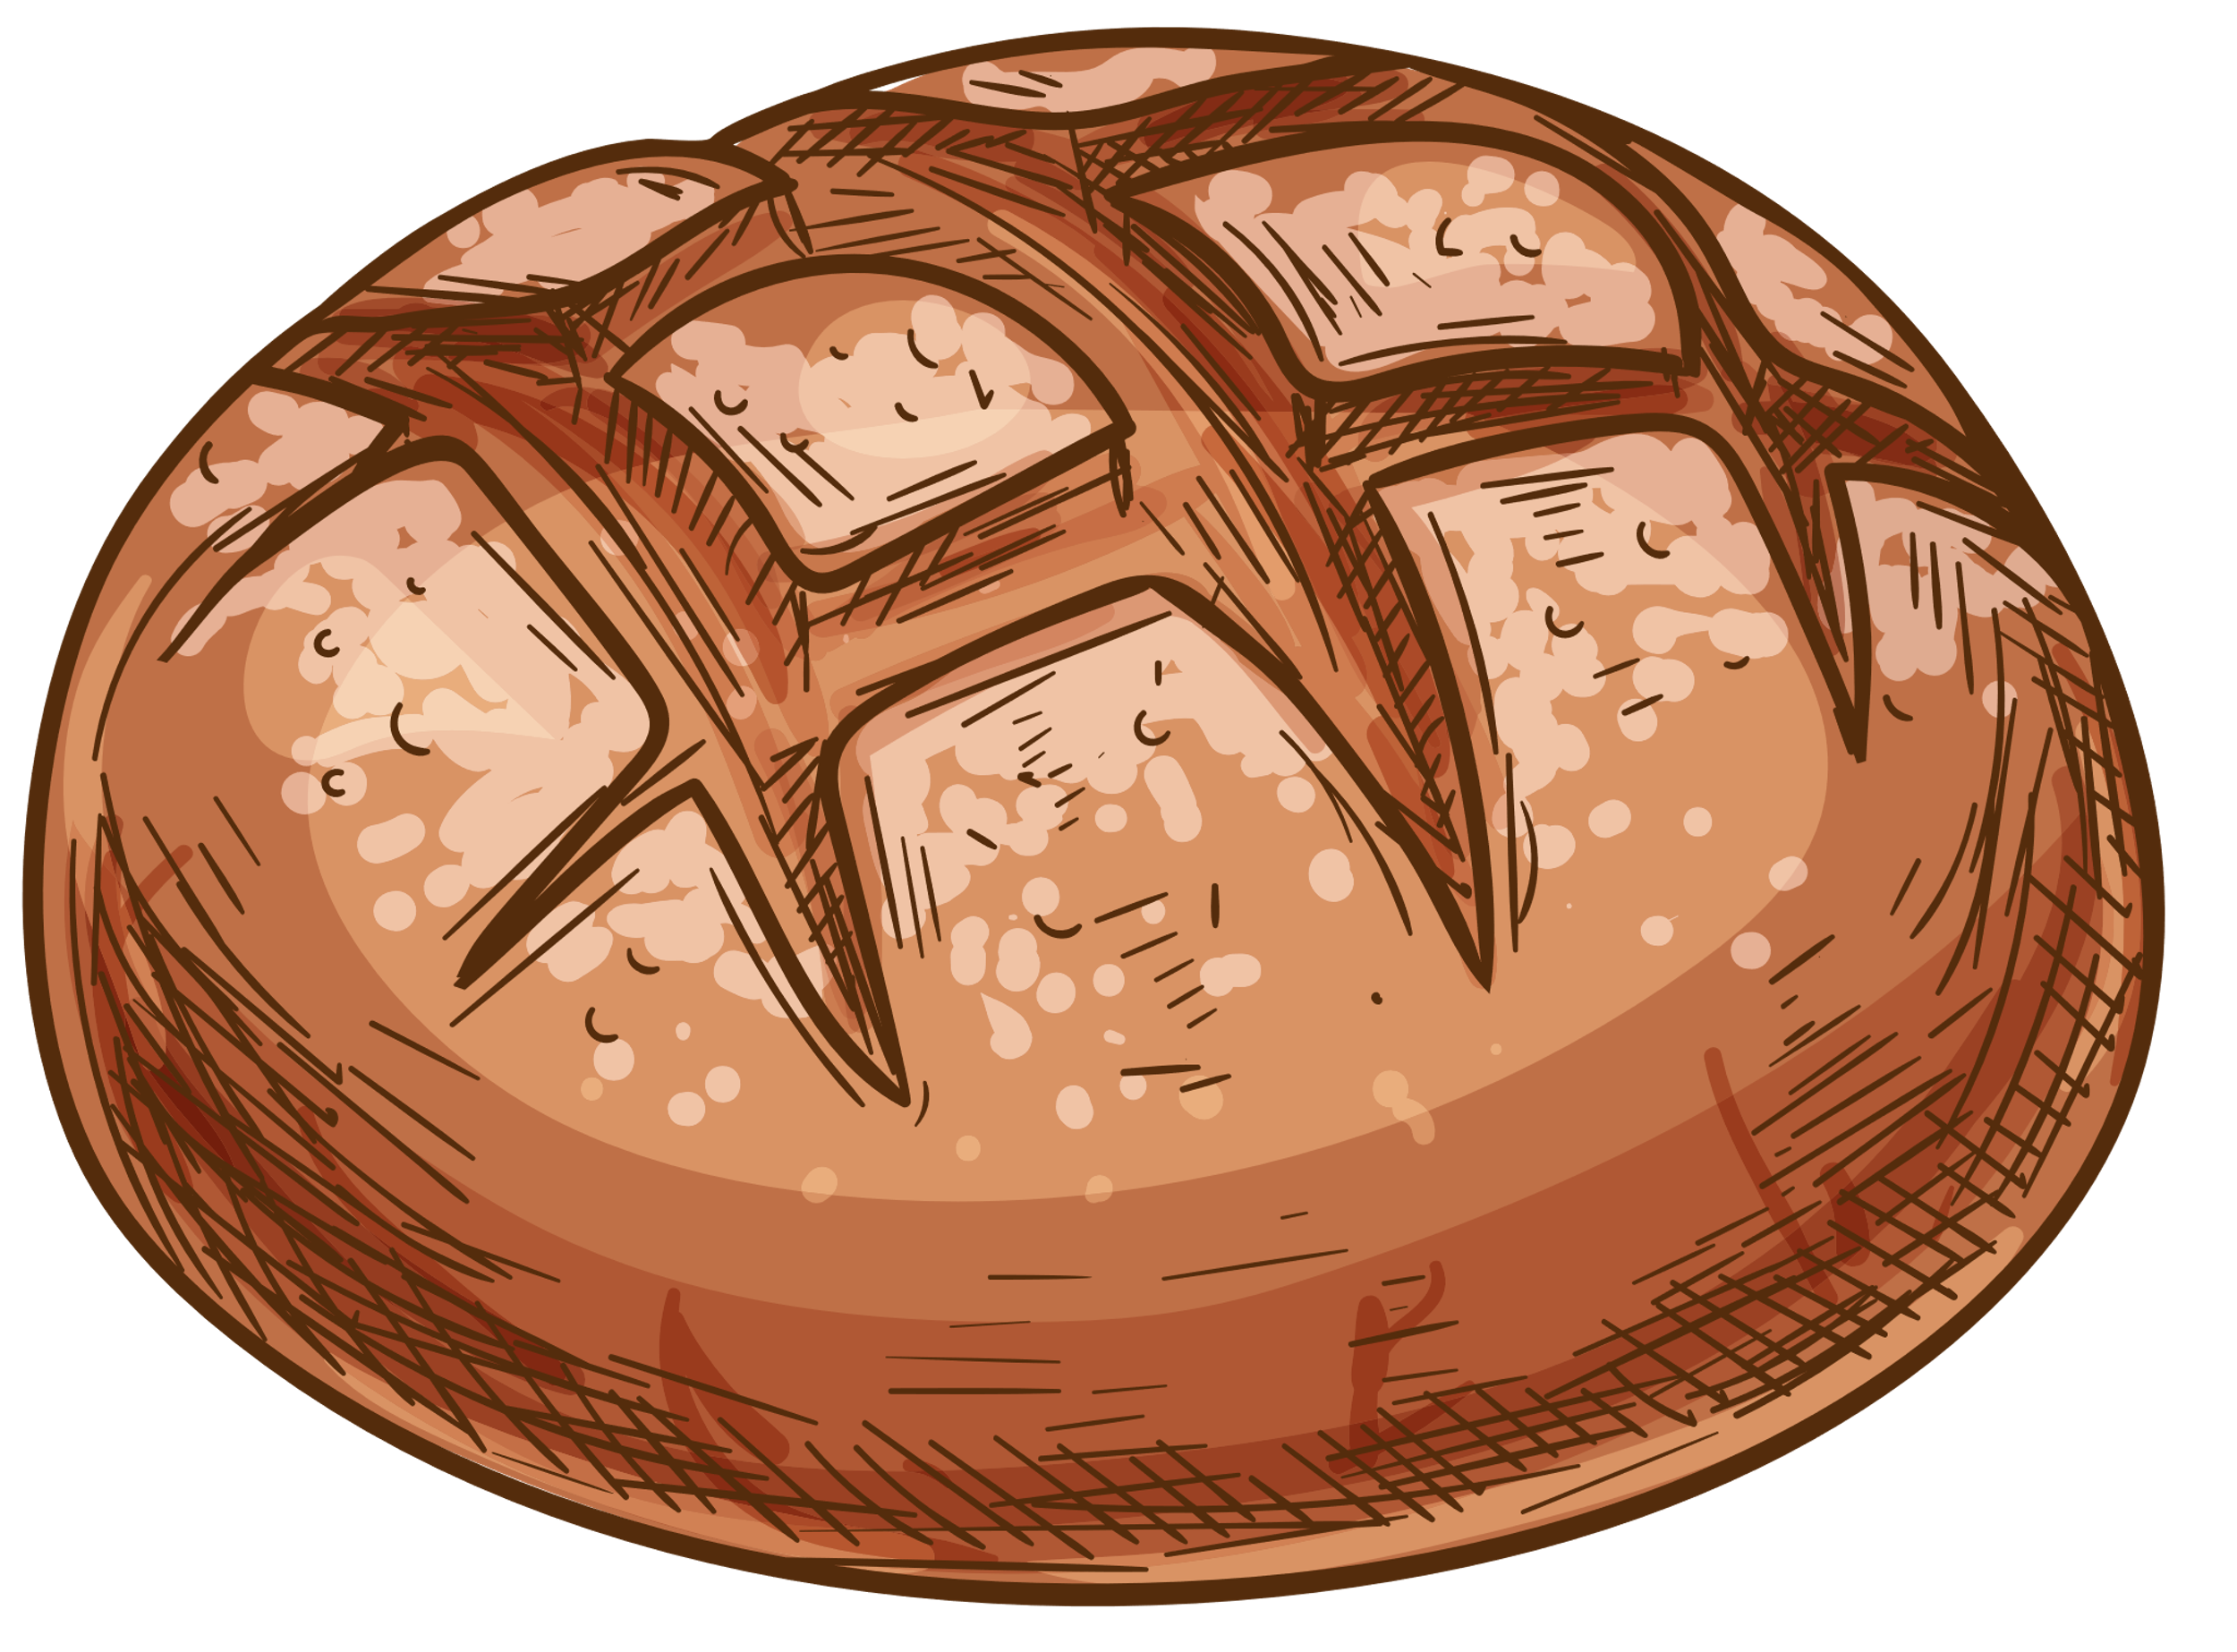

Slide 17


THĂM trang trại bò
Hãy giúp bác trưởng làng dọn dẹp trang trại bò nhé!

Slide 18

Mai mua hai gói bim bim hết số tiền là 18 000 đồng. Trong đó, gói bim bim cua có giá hơn gói bim bim mực là 4 000 đồng. Tính giá tiền mỗi gói bim bim Mai đã mua.
3
Bài toán cho biết gì?
Bài toán hỏi gì?

Slide 19
Mai mua hai gói bim bim hết số tiền là 18 000 đồng. Trong đó, gói bim bim cua có giá hơn gói bim bim mực là 4 000 đồng. Tính giá tiền mỗi gói bim bim Mai đã mua.
3
Bài giải:
Giá tiền gói bim bim cua là:
(18 000 + 4 000) : 2 = 11 000 (đồng)
Giá tiền gói bim bim mực là:
(18 000 – 4 000) : 2 = 7 000 (đồng)
Đáp số: Bim bim cua: 11 000 đồng;
Bim bim mực: 7 000 đồng

Slide 20
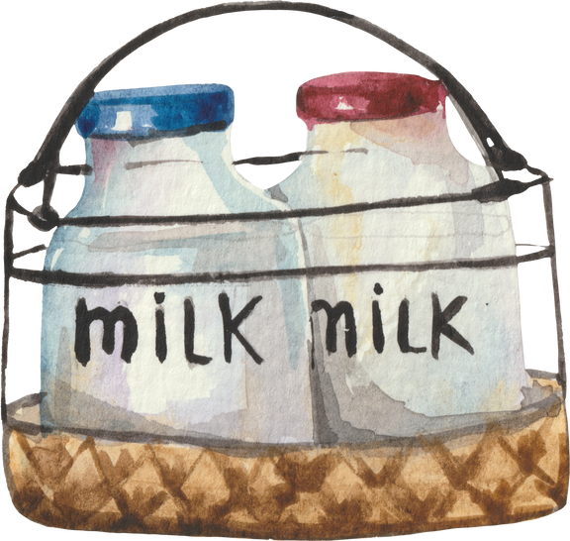
Chúc mừng bạn đã nhận được quà từ bác trưởng làng!

Slide 21

THĂM trang trại GÀ

Slide 22
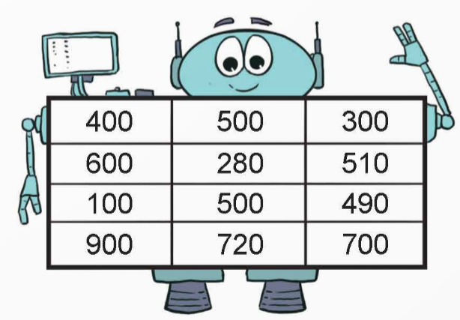
Tính tổng tất cả các số trong hình bên bằng cách thuận tiện.
4

Slide 23
Tính tổng tất cả các số trong hình bên bằng cách thuận tiện.
4
Tính tổng tất cả các số trong hình bên như sau:
400 + 600 + 100 + 900 + 500 + 280 + 500 + 720 + 300 + 510 + 490 + 700
= (400 + 600) + (100 + 900) + (500 + 500) + (280 + 720) + (300 + 700) + (510 + 490)
= 1 000 + 1 000 + 1 000 + 1 000 + 1 000 + 1 000
= 1 000 × 6
= 6 000

Slide 24

Chúc mừng bạn đã nhận được quà từ bác trưởng làng!

Slide 25
Trước khi kết thúc chuyến đi hôm nay, hãy cùng ta thu hoạch những sticker để minh chứng cho hành trình đầy thử thách hôm nay nhé!

Slide 26

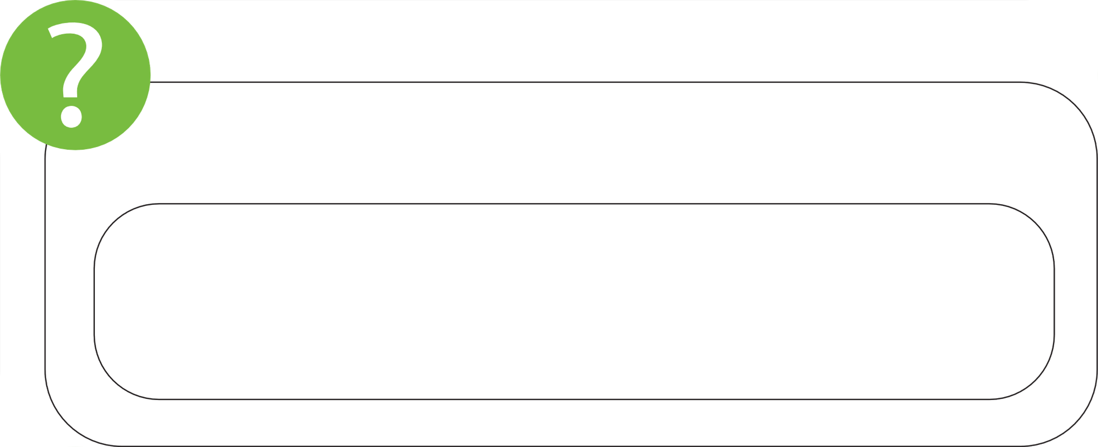





Kết quả của phép tính 7000 + 8000 là:
13 000
15 000
14 000
16 000

Slide 27
Kết quả của phép tính
2 568 + 1 235 là:
3830
3803
3703
4023

Slide 28
Kết quả của phép tính
10 000 + 25 000 là:
35 000
38 000
37 000
36 000

Slide 29


